Slide 1
Огляд головних змін у бронюванні та отриманні критичності
Олена Петровська
провідний експерт із трудового законодавства Експертус Кадри

Slide 2
Програма
Обсяги бронювання військовозобов’язаних працівників — контроль, наслідки порушень
Варіанти зміни ліміту на бронювання
Умови, щоб отримати та дотримати статусу критично важливого підприємства

Slide 3
Обсяги бронювання військовозобов’язаних працівників — контроль, наслідки порушень
Із 9 грудня 2025 року ліміт на бронювання встановлюють:
у відсотках;
у відсотках та кількості працівників, що підлягають бронюванню.
Кількість військовозобов’язаних, що підлягають бронюванню, вкажуть у рішенні про критичність для підприємств:
всі військовозобов’язані працівники яких підлягають бронюванню. Виняток — підприємства, які Міноборони визначило критично важливими за економічним напрямом у сфері ОПК (зміни від 31.01.2026);
що виробляють, транспортують теплову енергію та надають послуги споживачам з її постачання, централізованого постачання — гарячої води, водопостачання та водовідведення, управління побутовими відходами.

Slide 4
Обсяги бронювання військовозобов’язаних працівників — контроль, наслідки порушень
Контроль ліміту заброньованих на підприємстві
Керівники критично важливих підприємств та установ зобов’язані вживати заходів, щоб не допустити перевищення обмежень щодо кількості військовозобов’язаних, які підлягають бронюванню.
п. 9-2 Порядку бронювання військовозобов’язаних на період мобілізації та на воєнний час, затвердженого постановою КМУ від 27.01.2023 № 76
Бронювання анулюють на підставі обґрунтованого подання керівника у разі перевищення обмежень щодо кількості військовозобов’язаних, які підлягають бронюванню.
пп. 15 п. 31 Порядку № 76
Орган, уповноважений перевіряти кількість заброньованих на підприємстві
Обґрунтованість й обсяги бронювання перевіряють під час перевірки стану військового обліку на підприємстві.
Дод. 31 до Порядку організації та ведення військового обліку призовників, військовозобов’язаних та резервістів,
затвердженого постановою КМУ від 30.12.2022 № 1487

Slide 5
Обсяги бронювання військовозобов’язаних працівників — контроль, наслідки порушень
Більшу кількість заброньованих кваліфікують як порушення законодавства про оборону, мобілізаційну підготовку та мобілізацію (ст. 210-1 КпАП).
Невиконання або неналежне виконання вимог законодавства у сфері військового обліку та бронювання може стати підставою для звернення органів військового управління до установ, які надали статус критично важливого підприємству, з клопотанням про його скасування.
Позиція ТЦК

Slide 6
Як визначити, кого з працівників можна забронювати
Розділи, де суб’єктів бронювання систематизовано за двома категоріями:
бронюють всіх військовозобов'язаних (п. 5 Порядку № 76);
бронюють у визначеній кількості (п. 6—10 Порядку № 76).
Приклад:
критично важливі установи паливно-енергетичного комплексу та їх підрядні організації, вітчизняні виробники трансформаторного обладнання для енергетичної сфери, які … проводять заходи, спрямовані на безперебійне функціонування об’єднаної енергетичної системи та газотранспортної системи України в особливий період, що Міненерго визначило критично важливими для функціонування економіки та забезпечення життєдіяльності населення в особливий період, бронюють всіх військовозобов’язаних працівників, але не більше загальної кількості військовозобов’язаних, що зазначив у рішенні про критичність відповідний орган.
Узагальнена інформація норм абз. 14 пункту 5 та абз. 8 пункту 8 Порядку № 76

Slide 7
Спеціальні можливості
Тимчасове бронювання працівників з порушеннями військового обліку для підприємств ОПК — функція працює з 13 березня 2026 р.
Технічно неможливо реалізувати бронювання працівників, які не перебувають на військовому обліку.
Для подальшого бронювання за стандартною працівників, які врегулювали свій статус військового обліку — достроково анулювати або чекати закінчення тимчасового бронювання.
Послуга «Продовження бронювання працівників» — з 18 березня 2026 р. доступне швидке перебронювання працівників для підприємств, які вчасно підтвердили свій статус критичності у тому ж органі. Анулювати попереднє бронювання не потрібно.

Slide 8
Варіанти зміни ліміту на бронювання
Підприємство зареєстроване та проводить діяльність на прифронтовій території. Ключова умова — не визначена дата припинення можливості бойових дій / завершення бойових дій
Лист Мінекономіки від 19.08.2025 № 2704-20/55225-03
Як підприємствам на прифронтових територіях збільшити ліміт заброньованих
2. Збільшити ліміт на бронювання понад 50% за рішенням Міноборони можуть:
органи державної влади, НАБУ, БЕБ, ДСНС, ДКВС…;
критично важливі підприємства для функціонування економіки та забезпечення життєдіяльності населення в особливий період;
постійні представництва нерезидентів, які провадять в Україні діяльність, Товариство Червоного Хреста України, інші українські неурядові організації
Лист Міноборони від 30.01.2026 № 220/1526
Як за рішенням Міноборони збільшити ліміт на бронювання понад 50%

Slide 9
Умови, щоб отримати та дотримати статусу критично важливого підприємства
Аналіз критеріїв → Обрання органу звернення → Оформлення та подання звернення з підтвердними документами → Визначення підприємства критично важливим → Внесення рішення у Єдиний перелік
Критерії та порядок, за якими здійснюється визначення підприємств, установ та організацій, які є критично важливими для функціонування економіки та забезпечення життєдіяльності населення в особливий період, а також критично важливими для забезпечення потреб Збройних Сил, інших військових формувань в особливий період, затверджені постановою КМУ від 27.01.2023 № 76
Оформлюйте звернення за зразком відповідного органу. Додайте:
копії документів, що підтверджують відповідність критеріям;
інформацію про загальну кількість військовозобов’язаних працівників підприємства;
інформацію, що підприємство подало податкову звітність за останній податковий період (крім резидентів Дія Сіті, які набули статус відповідно до ч. 3 ст. 5 Закону України «Про стимулювання розвитку цифрової економіки в Україні»)

Slide 10
Інформація про загальну кількість військовозобов’язаних працівників
Мінекономіки рекомендує оформлювати інформацію станом на дату подання звернення :
довідкою в довільній формі за підписом керівника підприємства
або
Відомостями про працівників з Єдиного державного реєстру призовників, військовозобов’язаних та резервістів, що сформували засобами Порталу Дія.
лист від 15.12.2025
№ 2704-20/87593-03

Slide 11
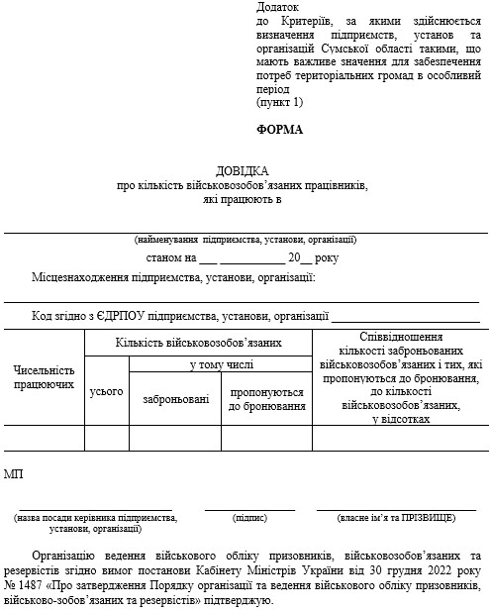
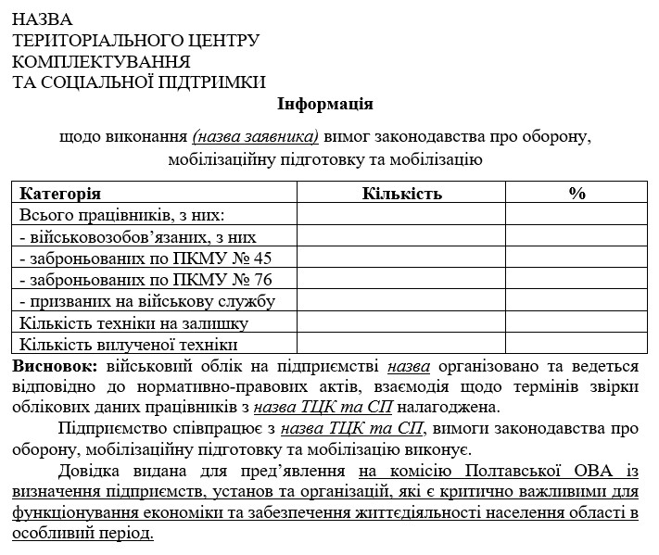
Зразки від ОВА → різні шаблони

Slide 12
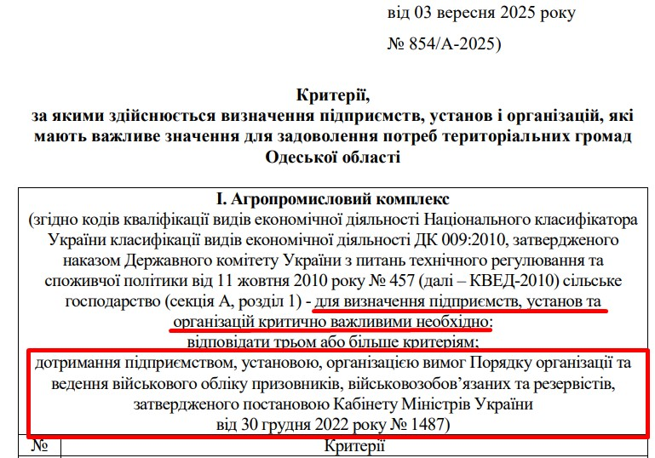
Належний стан військового обліку – умова, щоб отримати критичність у військовій адміністрації

Slide 13
Середня зарплата працівників для критерію критичності
Розмір середньої зарплати працівників за останній календарний місяць (пп. 6 п. 2 Критеріїв та порядку) — один із обов’язкових критеріїв критичності для більшості підприємств. Бере участь у моніторингу.
Мінфін оприлюднив у березні 2026 року проєкт наказу «Про внесення змін до наказу Міністерства фінансів України від 13 січня 2015 року № 4». Планує:
затвердити окрему форму Податкового розрахунку сум доходу, нарахованого (сплаченого) на користь платників податків - фізичних осіб, і сум утриманого з них податку, а також сум нарахованого єдиного внеску для податкових агентів, крім фізичних осіб - підприємців та/або осіб, які провадять незалежну професійну діяльність;
що перший раз таку форму підприємства подаватимуть у місяці, в якому наказ Мінфіну набере чинності.

Slide 14
Середня зарплата працівників для критерію критичності
Середню зарплату розраховуємо за даними Податкового розрахунку форми, що діє зараз.
Суму рядків:
1.1 — «сума нарахованої заробітної плати»;
1.3 — «сума оплати перших п’яти днів тимчасової непрацездатності, що здійснюється за рахунок коштів платника податків»;
1.4 — «сума допомоги по тимчасовій непрацездатності, яка виплачується за рахунок коштів Пенсійного фонду України»
ділимо на рядок
103 — «Кількість застрахованих осіб у звітному періоді, яким нараховано заробітну плату (крім осіб, яким у звітному періоді нараховано грошове забезпечення)»
лист Мінекономіки від 07.03.2025 № 2704-25/20968-01

